Slide 1


Being an Effective Project Manager
(25CPE4602)
Lecture 10
Dr. Zahraa Ismail

Slide 2
Managing versus Leading a Project (1/2)
Management is about coping with complexity, while leadership is about coping with change
For example, strong leadership would be needed for a software development project in which the parameters are always changing to meet developments in the industry
2
Notes:
الإدارة تتعلق بالتعامل مع التعقيد، بينما القيادة تتعلق بالتعامل مع التغيير.
على سبيل المثال، ستحتاج مشروع لتطوير البرمجيات إلى قيادة قوية، حيث أن المعايير تتغير دائمًا لمواكبة التطورات في الصناعة.

Slide 3
Managing versus Leading a Project (2/2)
Leader
Guiding and inspiring a team towards a common goal
Manager
Planning, organizing, and controlling resources to achieve project objectives
Execution, coordination, and problem- solving
Planning, budgeting, scheduling, and risk management
Tactical and short-term
Coordinating, reporting, and resolving conflicts
Organizational, technical, and problem- solving
Completion of project deliverables within constraints
Definition
Focus
Vision, strategy, and motivation
Setting direction, empowering, and fostering innovation
Strategic and long-term
Inspiring, motivating, and aligning team members
Emotional intelligence, vision, and communication
Successful achievement of the project's vision and goals
Responsibilities
Decision-making Communication
Skills
Outcome
3

Slide 4
Managing Project Stakeholders (1/6)
Project success → cooperation of a wide range of individuals, many of whom do not directly report to them.
Too often when new project managers do find time to work directly on the project, they adopt a the “micro-management” approach.
Others soon realize that authority does not equal influence and that being an effective project manager involves managing a much more complex set of interfaces than they had previously anticipated. They encounter a web of relationships that requires a much broader spectrum of influence than they felt was necessary or even possible.
4
Notes:
نجاح المشروع → يتطلب تعاون مجموعة واسعة من الأفراد، العديد منهم لا يقدمون تقاريرهم مباشرة لهم.
في كثير من الأحيان، عندما يجد مديرو المشاريع الجدد الوقت للعمل مباشرة على المشروع، يتبنون أسلوب "الإدارة الدقيقة".
يدرك الآخرون قريبًا أن السلطة لا تعادل التأثير، وأن كونك مدير مشروع فعال يتطلب إدارة مجموعة أكثر تعقيدًا من العلاقات مما كانوا يتوقعونه سابقًا. حيث يواجهون شبكة من العلاقات التي تتطلب طيفًا أوسع بكثير من التأثير مما شعروا أنه ضروري أو ممكن حتى.

Slide 5
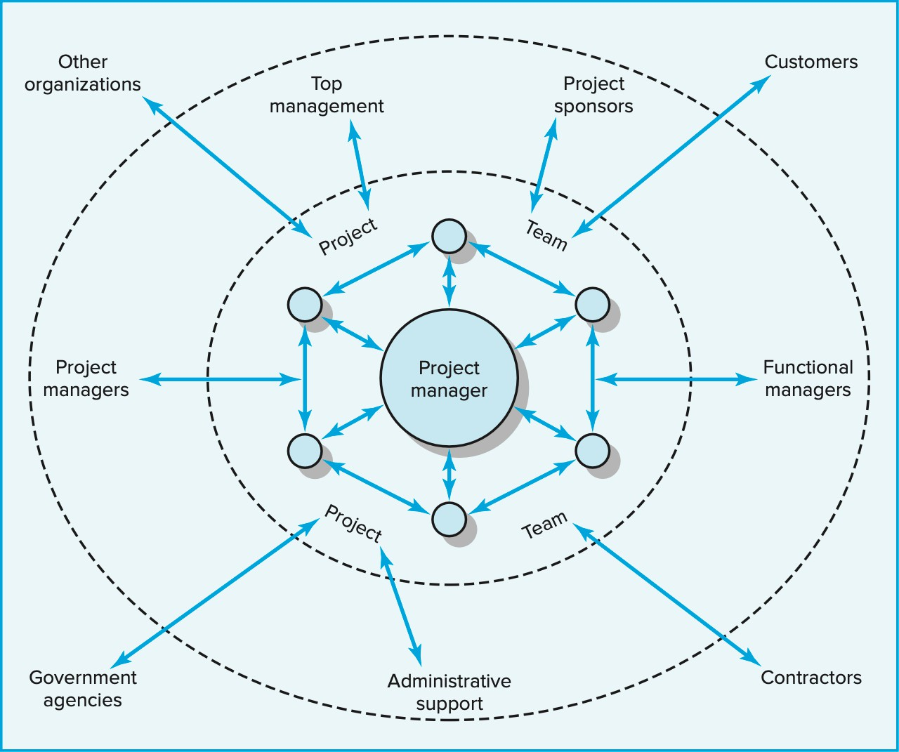
Managing Project Stakeholders (2/6)
Network of Stakeholders
5

Slide 6
Managing Project Stakeholders (3/6)
To be effective, a project manager must understand how stakeholders can affect the project and develop methods for managing the dependency.
  Project team manages and completes project work. Most participants want to do a good job, but they are also concerned with their other obligations and how their involvement on the project will contribute to their personal goals and aspirations.
  Project managers naturally compete with each other for resources and the support of top management. At the same time, they often have to share resources and exchange information.
  Administrative support groups, such as human resources, information systems, purchasing agents, and maintenance, provide valuable support services. At the same time they impose constraints and requirements on the project such as the documentation of expenditures and the timely and accurate delivery of information.
6
Notes:
لكي يكون المدير المشروع فعالًا، يجب أن يفهم كيف يمكن لأصحاب المصلحة أن يؤثروا على المشروع وأن يطور طرقًا لإدارة الاعتماد المتبادل. فريق المشروع يدير ويكمل أعمال المشروع. يرغب معظم المشاركين في أداء عمل جيد، لكنهم أيضًا يهتمون بالتزاماتهم الأخرى وكيفية مساهمة مشاركتهم في المشروع في تحقيق أهدافهم وطموحاتهم الشخصية. يتنافس مديرو المشاريع بطبيعتهم مع بعضهم البعض على الموارد ودعم الإدارة العليا. وفي الوقت نفسه، غالبًا ما يضطرون إلى مشاركة الموارد وتبادل المعلومات. توفر مجموعات الدعم الإداري، مثل الموارد البشرية، ونظم المعلومات، ووكلاء المشتريات، والصيانة، خدمات دعم قيمة. وفي الوقت نفسه، تفرض قيودًا ومتطلبات على المشروع مثل توثيق النفقات والتسليم الدقيق وفي الوقت المناسب للمعلومات.

Slide 7
Managing Project Stakeholders (4/6)
Functional managers, depending on how the project is organized, can play a minor or major role toward project success. Functional managers want to cooperate up to a point, but only up to a certain point. They are also concerned with preserving their status within the organization and minimizing the disruptions the project may have on their own operations.
Top management approves funding of the project and establishes priorities within the organization. They define success and rewards for accomplishments. Significant adjustments in budget, scope, and schedule typically need their approval. They have a natural vested interest in the success of the project, but at the same time have to be responsive to what is best for the entire organization.
Project sponsors champion the project and use their influence to gain approval of the project. Their reputation is tied to the success of the project, and they need to be kept informed of any major developments. They defend the project when it comes under attack and are a key project ally.
7
Notes:
يمكن للمديرين الوظيفيين، اعتمادًا على كيفية تنظيم المشروع، أن يلعبوا دورًا صغيرًا أو كبيرًا في نجاح المشروع. يرغب المديرون الوظيفيون في التعاون إلى حد ما، ولكن فقط إلى حد معين. وهم أيضًا مهتمون بالحفاظ على مكانتهم داخل المنظمة وتقليل الاضطرابات التي قد يسببها المشروع لعملياتهم الخاصة. الإدارة العليا توافق على تمويل المشروع وتحدد الأولويات داخل المنظمة. وتحدد مفاهيم النجاح والمكافآت على الإنجازات. التعديلات الكبيرة في الميزانية أو نطاق المشروع أو الجدول الزمني عادةً ما تحتاج إلى موافقتهم. لديهم مصلحة طبيعية في نجاح المشروع، ولكن في الوقت نفسه يجب أن يكونوا مستجيبين لما هو أفضل للمنظمة بأكملها. يدعم رعاة المشروع المشروع ويستخدمون نفوذهم من أجل الحصول على الموافقة عليه. ترتبط سمعتهم بنجاح المشروع، ويجب إبلاغهم بأية تطورات كبيرة.

Slide 8
Managing Project Stakeholders (5/6)
Contractors may do all the actual work, in some cases, with the project team merely coordinating their contributions. Poor work and schedule slips can affect work of the core project team. While contractors’ reputations rest with doing good work, they must balance their contributions with their own profit margins and their commitments to other clients.
Government agencies place constraints on project work. Permits need to be secured. Construction work has to be built to code. Other products have to meet safety standards, for example, Occupational Safety and Health Administration standards.
Other organizations, depending on the nature of the project, may directly or indirectly affect the project. For example, suppliers , public interest groups, consultants and auditors to protect their interests on a project.
Customers define the scope of the project, and ultimate project success rests in their satisfaction. Project managers need to be responsive to changing customer needs and requirements and to meeting their expectations. Customers are primarily concerned with getting a good deal
8
Notes:
قد يقوم المقاولون بكل العمل الفعلي، في بعض الحالات، مع قيام فريق المشروع فقط بتنسيق مساهماتهم. يمكن أن تؤثر الأعمال الرديئة وتأخيرات الجدول الزمني على عمل الفريق الأساسي للمشروع. بينما تعتمد سمعة المقاولين على إنجاز أعمال جيدة، يجب عليهم موازنة مساهماتهم مع هوامش أرباحهم الخاصة والتزاماتهم تجاه العملاء الآخرين. تضع الجهات الحكومية قيودًا على عمل المشروع. يجب الحصول على التصاريح اللازمة. يجب أن يتم بناء الأعمال الإنشائية وفقًا للكود. يجب أن تلتزم المنتجات الأخرى بمعايير السلامة، على سبيل المثال، معايير إدارة السلامة والصحة المهنية. قد تؤثر منظمات أخرى، اعتمادًا على طبيعة المشروع، بشكل مباشر أو غير مباشر على المشروع. على سبيل المثال، الموردون، ومجموعات المصلحة العامة، والاستشاريون والمدققون لحماية مصالحهم في المشروع. يحدد العملاء نطاق المشروع، ويكمن النجاح النهائي للمشروع في رضاهم.

Slide 9
Managing Project Stakeholders (6/6)
The old-fashioned view of managing projects emphasized planning and directing the project team; the new perspective emphasizes managing project stakeholders and anticipating change as the most important jobs. Project managers need to be able to calm concerns of customers, sustain support for the project at higher levels of the organization, quickly identify problems that threaten project work, while at the same time defend the integrity of the project and the interests of the project participants.
Within this web of relationships, the project manager must find out what needs to be done to achieve the goals of the project and build a cooperative network to accomplish it. Project managers must do so without the requisite authority to expect or demand cooperation. Doing so requires sound communication skills, political savvy, and a broad influence base.
9
Notes:
كانت النظرة التقليدية لإدارة المشاريع تركز على التخطيط وتوجيه فريق المشروع؛ بينما المنظور الجديد يركز على إدارة أصحاب المصلحة في المشروع والتنبؤ بالتغيير باعتباره أهم المهام. يحتاج مديرو المشاريع إلى القدرة على تهدئة مخاوف العملاء، والحفاظ على دعم المشروع على مستويات عليا في المنظمة، والتعرف بسرعة على المشكلات التي تهدد عمل المشروع، وفي الوقت نفسه الدفاع عن نزاهة المشروع ومصالح المشاركين فيه.
ضمن هذا النسيج من العلاقات، يجب على مدير المشروع معرفة ما يجب القيام به لتحقيق أهداف المشروع وبناء شبكة تعاون لتحقيق ذلك. يجب على مديري المشاريع القيام بذلك دون السلطة اللازمة لتوقع أو المطالبة بالتعاون. يتطلب ذلك مهارات تواصل قوية وفطنة سياسية وقاعدة تأثير واسعة.

Slide 10
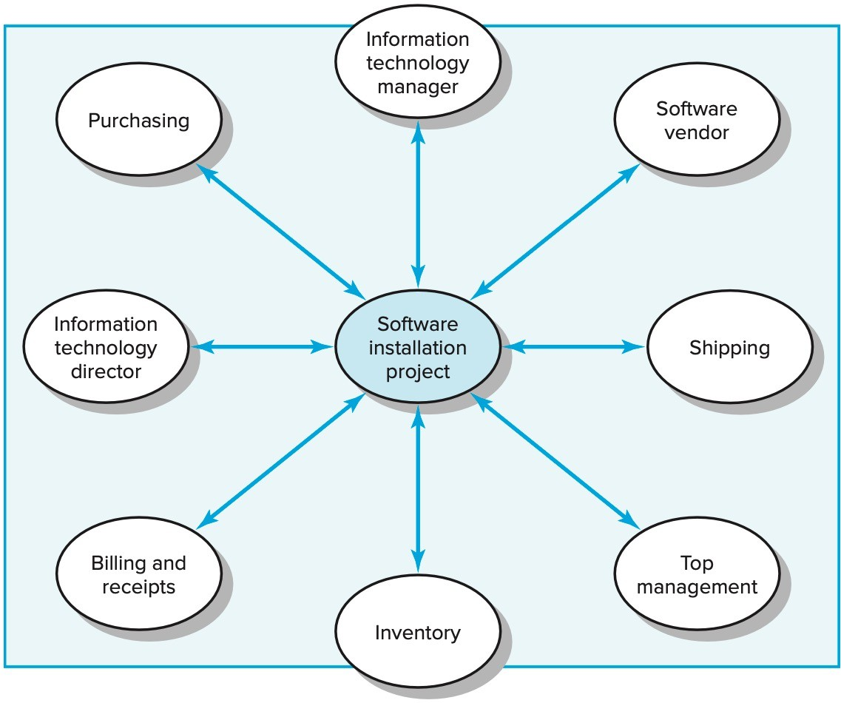
Social Network Building (1/2)
Mapping Stakeholder Dependencies
Identify those stakeholders on whom the project depends for success.
It is always better to overestimate rather than underestimate
dependencies.
Assess their significance.
Those with the most power and interest in the project are the most significant stakeholders and deserve the greatest attention. You need to “step into their shoes” and see the project from their perspective.
Stakeholder Map for Financial Software Installation Project
10

Slide 11
Social Network Building (2/2)
Managing Upward Relations
  Project success is strongly affected by the degree to which a project has the support of top management.
  Visible top management support is a key factor in the project manager’s ability to motivate the project team.
  Many of the tensions that arise between upper management and project managers are a result of differences in perspective
  Once project managers accept that disagreements with superiors are more a question of perspective than substance, they can focus more of their energy on the art of persuading upper management.
  Before they can persuade superiors, they must first prove loyalty; which means showing that they consistently follow through on requests and adhere to the parameters established by top management without a great deal of grumbling or fuss. Once managers have proven loyalty to upper management, senior management is much more receptive to their challenges and requests
11
Notes:
يُتأثر نجاح المشروع بشكل كبير بمدى دعم الإدارة العليا للمشروع. الدعم الملحوظ من الإدارة العليا يعد عاملاً رئيسياً في قدرة مدير المشروع على تحفيز فريق المشروع. العديد من التوترات التي تنشأ بين الإدارة العليا ومديري المشاريع هي نتيجة لاختلاف وجهات النظر. بمجرد أن يقبل مديرو المشاريع أن الخلافات مع الإدارة العليا تتعلق أكثر بالمنظور منها بالمضمون، يمكنهم توجيه مزيد من طاقتهم نحو فن إقناع الإدارة العليا. قبل أن يتمكنوا من إقناع الرؤساء، يجب عليهم أولاً إثبات الولاء؛ وهذا يعني إظهار أنهم يلتزمون باستمرار بالطلبات والالتزام بالمعايير التي تحددها الإدارة العليا دون الكثير من التذمر أو الضجة. بمجرد أن يثبت المديرون ولاءهم للإدارة العليا، تكون الإدارة العليا أكثر استعدادًا للاستماع لتحدياتهم وطلباتِهم.

Slide 12
Qualities of an Effective Project Manager (1/2)
Effective project managers have to be able to deal with the contradictory nature of their work. Some of those contradictions are listed here:
Innovate and maintain stability.
See the big picture while getting your hands dirty.
Encourage individuals but stress the team.
Hands-off/Hands-on.
Flexible but firm.
Team versus organizational loyalties.
12
Notes:
يجب على مديري المشاريع الفعّالين أن يكونوا قادرين على التعامل مع الطبيعة المتناقضة لعملهم. بعض هذه المتناقضات موضحة هنا:
ابتكر وحافظ على الاستقرار.
انظر للصورة الكبيرة بينما تنخرط في التفاصيل.
شجع الأفراد لكن ركز على الفريق.
تدخل قليل/تدخل مباشر.
مرن لكن حازم.
الولاءات للفريق مقابل الولاءات للمنظمة.

Slide 13
Qualities of an Effective Project Manager (2/2)
So, there are some core skills that can be developed to successfully perform the job:
  Systems thinking.
  Personal integrity.
  Proactive.
  High emotional intelligence (EQ).
  General business perspective.
  Effective time management.
  Skillful politician.
  Optimist.
13

Slide 14
Characteristics commonly associated with high-performing teams
The team shares a sense of common purpose, and each member is willing to work toward achieving project objectives.
The team identifies individual talents and expertise and uses them, depending on the project’s needs at any given time. At these times, the team willingly accepts the influence and leadership of the members whose skills are relevant to the immediate task.
Roles are balanced and shared to facilitate both the accomplishment of tasks and feelings of group cohesion and morale.
14
Notes:
يشارك الفريق إحساسًا بالهدف المشترك، وكل عضو مستعد للعمل نحو تحقيق أهداف المشروع. يقوم الفريق بتحديد المواهب والخبرات الفردية ويستفيد منها حسب احتياجات المشروع في أي وقت. في هذه الأوقات، يقبل الفريق طواعية نفوذ وقيادة الأعضاء الذين تتعلق مهاراتهم بالمهمة الفورية. تُوزع الأدوار بشكل متوازن وتشترك لضمان تحقيق المهام وشعور الانسجام وروح الفريق.

Slide 15
Characteristics commonly associated with high-performing teams
The team exerts energy toward problem solving rather than allowing itself to be drained by interpersonal issues or competitive struggles.
Differences of opinion are encouraged and freely expressed.
To encourage risk taking and creativity, mistakes are treated as opportunities for learning rather than reasons for punishment.
Members set high personal standards of performance and encourage each other to realize the objectives of the project.
15
Notes:
يبذل الفريق الطاقة نحو حل المشكلات بدلاً من السماح لنفسه بأن يُستنزف بسبب المشاكل الشخصية أو الصراعات التنافسية. يتم تشجيع اختلاف وجهات النظر والتعبير عنها بحرية. لتعزيز المخاطرة والإبداع، يُنظر إلى الأخطاء كفرص للتعلم بدلاً من أسباب للعقاب. يضع الأعضاء معايير شخصية عالية للأداء ويشجعون بعضهم البعض على تحقيق أهداف المشروع.

Slide 16
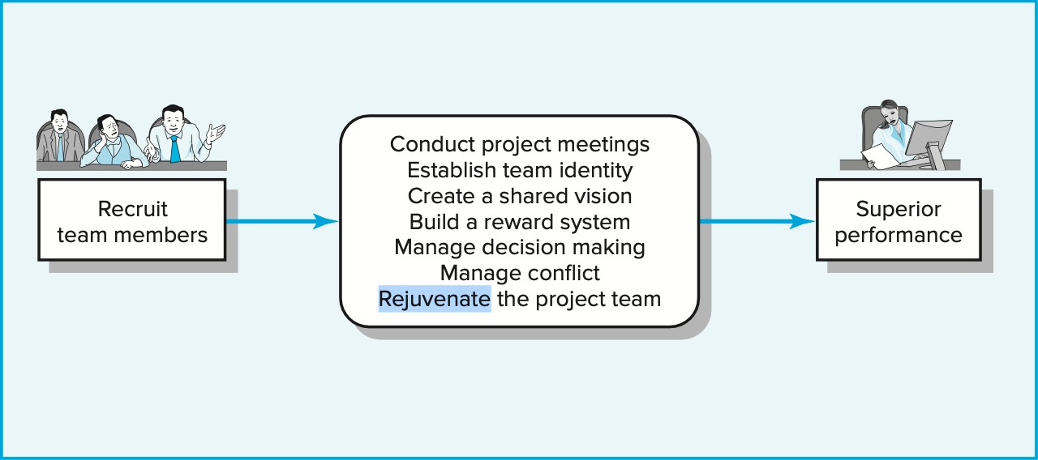
Building High-Performance Project Teams
16

Slide 17
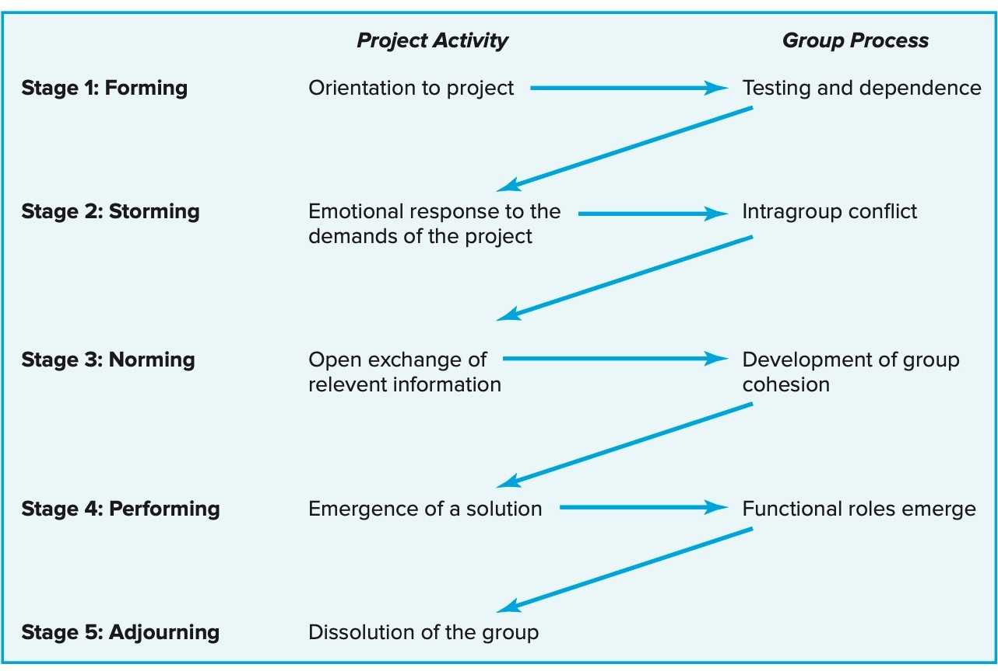
Five-Stage Team Development Model
Forming. The members get acquainted with each other and understand the scope of the project. It is completed once members begin to think of themselves as part of a group.
Storming. It is marked by a high degree of internal conflict. Members accept that they are part of a project group but resist the constraints put on their individuality. It is completed once these conflicts are resolved and the project manager’s leadership becomes accepted
Norming. Close relationships develop and the group demonstrates cohesiveness. Feelings of shared responsibility for the project are heightened. It is complete when the group establishes a common set of expectations about how members should work together.
Performing. The team operating structure at this point is fully functional
and accepted. Group energy has moved from getting to know each other and how the group will work together to accomplishing the project goals.
Adjourning. For conventional work groups, performing is the last stage of their development. However, for project teams, there is a completion phase. During this stage, the team prepares for its own disbandment. High performance is no longer a
top priority. Instead, attention is devoted to wrapping up the project. Responses of members vary in this stage. Some members are upbeat, basking in the project team’s accomplishments. Others may be depressed over loss of friendsh₁i₇ps gained during the project’s life.
Notes:
التشكيل. يتعرف الأعضاء على بعضهم البعض ويفهمون نطاق المشروع. يكتمل هذا عندما يبدأ الأعضاء في التفكير بأنفسهم كجزء من مجموعة. العصف الذهني. يتميز بدرجة عالية من الصراع الداخلي. يقبل الأعضاء أنهم جزء من مجموعة المشروع لكنهم يقاومون القيود المفروضة على فرديتهم. يكتمل هذا بمجرد حل هذه الصراعات وتصبح قيادة مدير المشروع مقبولة. التقييم. تتطور العلاقات الوثيقة ويظهر الفريق تماسكًا. تتزايد مشاعر المسؤولية المشتركة عن المشروع. تكتمل هذه المرحلة عندما يحدد الفريق مجموعة مشتركة من التوقعات حول كيفية عمل الأعضاء معًا. الأداء. هيكل تشغيل الفريق في هذه المرحلة أصبح كامل الوظائف ومقبول. انتقلت طاقة المجموعة من التعرف على بعضهم البعض وكيفية عمل المجموعة معًا إلى تحقيق أهداف المشروع. الانهاء. بالنسبة لمجموعات العمل التقليدية، الأداء هو المرحلة الأخيرة من عملهم.

Slide 18
Situational Factors Affecting Team Development
Experience and research indicate that high-performance project teams are much more likely to develop under the following conditions:
There are 10 or fewer members per team.
Members volunteer to serve on the project team.
Members serve on the project from beginning to end.
Members are assigned to the project full time.
Members are part of an organization culture that fosters cooperation and trust.
Members report solely to the project manager.
All relevant functional areas are represented on the team.
The project involves a compelling objective.
Members are located within conversational distance of each other.
In real life, it is almost impossible to meet all these conditions.
18

Slide 19
Assignement 8
What is the difference between leading and managing a project?
Why is it important to build a relationship before you need it?
Why is it critical to keep the project sponsor informed?
Explain the (8) skills associated with being an effective project manager
Explain the five-stage model of team development
What are the common characteristics associated with high performing teams?
What are the best conditions under which the high-performance project teams likely to develop?
19

